Slide 1
УСТОЙЧИВОЕ РАЗВИТИЕ АГРАРНОЙ ОТРАСЛИ
КАК ОСНОВА ПРОИЗВОДСТВЕННОГО СЕГМЕНТА СЕЛЬСКОЙ ЛОКАЛЬНОЙ ЭКОНОМИКИ
В. А. Кундиус – д.э.н., профессор, АлтГАУ
О. В. Сергиенко – к.э.н., доцент, ЧУОО ВО "Омская гуманитарная академия"

Slide 2
Под устойчивым развитием аграрной отрасли авторы понимают поступательное развитие аграрной отрасли, а именно:
переход от техногенной индустриальной системы земледелия к экологически устойчивой системе «экологического/ биологического земледелия»
создание устойчивых бизнес-моделей с использованием цифровых технологий , позволяющих получить жизнеспособные решения для вовлечения малого и среднего бизнеса аграрной отрасли в контексте социального, экономического и экологического измерений
Под устойчивым кризисным развитием авторы предусматривает способность экономической системы государства через «кризис как переломный момент» адаптироваться и восстанавливаться под влиянием внешних и внутренних факторов, в том числе их негативных воздействий

Slide 3
Основные направления государственной политики направлены субсидирования процентной ставки по новым льготным кредитам в размере 70% ключевой ставки Центробанка. Снижения ставки по вновь выданным кредитам до 5% (постановление Правительства РФ № 1528).
Финансирование госпрограммы развития сельского хозяйства из федерального бюджета на 2022 год в текущем периоде составляет 355,5 млрд рублей.
В том числе на программу развития сельского хозяйства направлено 285, 068 млрд рублей, на улучшение жизни на селе – 40,709 млрд рублей и на программу вовлечения в оборот сельхозземель - 29,731 млрд рублей.

Slide 4
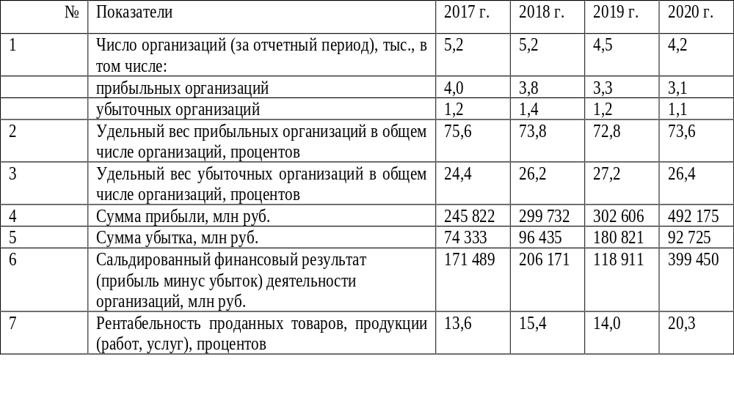
Финансовые результаты сельскохозяйственных организаций в РФ

Slide 5
Структура затрат на производство и продажу продукции сельскохозяйственных организаций
(в процентах к итогу)
Годы | Затраты всего | в том числе
 |  | материальные затраты | из них затраты |  |  | затраты на оплату труда | страховые взносы | амортизация основных средств | прочие
 |  |  | сырье и мате- риалы | топливо | энергия
2017 | 100 | 66,7 | 55,0 | 5,9 | 2,5 | 13,7 | 4,1 | 9,2 | 6,2
2018 | 100 | 66,4 | 55,1 | 6,2 | 2,4 | 13,6 | 4,0 | 9,7 | 6,3
2019 | 100 | 66,4 | 55,1 | 5,6 | 2,4 | 13,4 | 4,0 | 10,1 | 6,2
2020 | 100 | 66,4 | 56,7 | 5,2 | 2,4 | 13,4 | 3,8 | 10,4 | 6,0

Slide 6
Основные экономические показатели сельского хозяйства в России
№ | Показатели | 2017 г. | 2018 г. | 2019 г. | 2020 г.
1 | Среднегодовая численность занятых тыс. человек | 4 481 | 4 346 | 4 212 | 4 011
 | в процентах к предыдущему году | 91,6 | 97,0 | 96,9 | 95,2
2 | Количество рабочих мест, тыс. единиц | 20 923 | 21 711 | 21 415 | 23144
 | в процентах к предыдущему году | 95,5 | 103,8 | 98,6 | 108,1
3 | Среднемесячная номинальная начисленная заработная плата руб. | 23 529 | 25 820 | 28 396 | 31 058
 | в процентах к предыдущему году | 110,6 | 109,7 | 110,0 | 109,4
 | отношение к среднероссийскому уровню, процентов | 60 | 59 | 59 | 60
4 | Инвестиции в основной капитал млрд руб. | 651,4 | 707,3 | 750,4 | 743,8
 | в процентах от общего объема инвестиций | 4,1 | 4,0 | 3,9 | 3,7
5 | Степень износа основных фондов, процентов | 41,2 | 41,8 | 42,1 | 43,4
 | по экономике в целом | 49,5 | 49,4 | 49,7 | 50,1
6 | Удельный вес полностью изношенных основных фондов на конец года | 8,9 | 9,4 | 9,3 | 10,7

Slide 7
М. Решетников. Министр экономического развития.
Доклад о прогнозе социально-экономического развития России на 2022 – 2024 годы
……В 2023 году экономика страны будет постепенно восстанавливаться, а в 2024 году выйдет на устойчивый рост в 2,6%. Согласно прогнозу, нижняя точка спада экономики будет пройдена в четвертом квартале 2022 года.
«Основой роста будет рост промышленного производства, ориентированного на внутренний спрос, сельского хозяйства, строительства, сферы услуг».

Slide 8
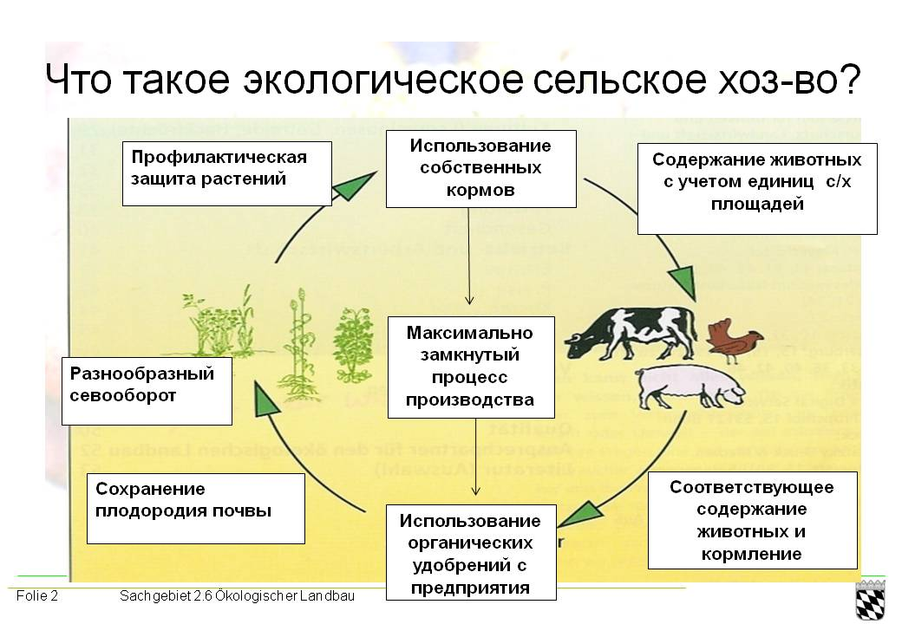
Составляющие экологического сельского хозяйства

Slide 9
Согласно статистическим данным FiBL, 2020, на технологии органического сельского хозяйства перешли 2,8 млн производителей на 71,5 млн га в 186 стране.
В России по данным Национального органического союза сертифицировано наконец 2018 г. около 390 тыс. га земли (по данным FIBL – 607 тыс. га) под органическое сельское хозяйство и 134 тыс. га под органические дикоросы, это 23-е место в мире по количеству сертифицированной земли, но европейских странах количество сертифицированной земли уже практически равно количеству обрабатываемой.
Количество сертифицированных органических сельхозтоваропроизводителей в России по данным Союза составляет 92 ± 6-7 компаний. Из них на 01.02.2020 г. 20 имеют российские сертификаты, 85 международные сертификаты (часть компаний имеют двойную сертификацию).
Количество производителей органической продукции, сертифицированных по межгосударственному стандарту ГОСТ 33980-2016 - 129 организаций
(источник «Перечень производителей органической продукции, включенных в единый государственный реестр производителей органической продукции, по состоянию на 26 сентября 2022 г»).

Slide 10
Причины отказа потребления органической продукции в России
отказом потребления и недостаточно высокие темпа роста спроса на органику в России являются:
- низкая узнаваемость органической продукции – потребитель не знаком с официальными логотипами и маркировками, не знает устоявшие бренды эко продукции, не понимание отличия «органическая продукция» от «эко продукция», «натуральные продукты»,
ТАК ПО ДАННЫМ ОПРОСА фокус группы в сети магазинов «Город-сад» показали, что 90 % участников не смогли сформулировать определение «биологизированной продукции», 75 % не понимают разницы между органической и экологической продукцией)
- низкая информированность. Информацию об органических продуктах участники исследования изучили из СМИ и сети интернета, доверяя в данном вопросе компетентным врачам и диетологам, а не обычной рекламе. При этом потребители не задумываются о ценности охраны окружающей среды, ответственного потребления и гуманного отношения к животным.
- высокая стоимость.

Slide 11
Комплексный подход стабилизации и развития аграрной отрасли с позиции социо-эколого-экономического подхода
С позиции экологического подхода – развитие органического производства направлено на здоровье почв, экосистем и людей, поддержание плодородия почвы за счет активизации биологических методов воздействия
С позиции социального подхода – развитие органического производства будет способствовать развитию малых и средних форм предпринимательства, привлечению квалифицированных трудовых ресурсов, увеличение численности занятых, развитию инфраструктуры сельских поселений, что позволит решить такие комплексные задачи развития, как повышение уровня жизни на селе за счет вовлечения мелких фермеров, развитие сельского и экотуризма, улучшение здоровья населения благодаря обеспечению доступа к здоровым продуктам питания. Государственные программы развития сельского хозяйства и производства и потребления экологически чистых продуктов. В том числе их использования в детском питании окажут положительное влияние на повышении здоровья нации (рост средней продолжительности жизни, снижение уровня заболеваемости населения, младенческой и детской смертности и т.д.), что приведет к существенной экономии бюджетных средств и сокращению государственных расходов на выплату социальных пособий, содержание лечебно-профилактических учреждений.
С позиции экономического подхода – развитие органического производства способствует развитию смежных отраслей, росту экспортных поставок органического продовольствия и возможностью стать крупным поставщиком в новой зарождающейся нише, что повысит доверие мирового потребителя и к другим категориям товаров российского АПК. С этой задачей могут справится крупные агрохолдинги или же кооперативы мелких производителей, объединенные под единым брендом. Новые технологии позволят малым формам бизнеса и фермерам, при наличии определенной государственной поддержки и решения вопросов, замедляющих развитие сектора занять свободную нишу органической продукции и закрыть потребности внутреннего рынка.

Slide 12
Спасибо за внимание!
доктор экономических наук, профессор В.А. Кундиус
ФГБОУ ВО «Алтайский государственный аграрный университет»
г. Барнаул. Россия. kundiusv@mail.ru
кандидат экономических наук, доцент Сергиенко О.В.
ЧУОО ВО «Омская гуманитарная академия» г. Омск. Россия sergienkooks@mail.ru

